Slide 1
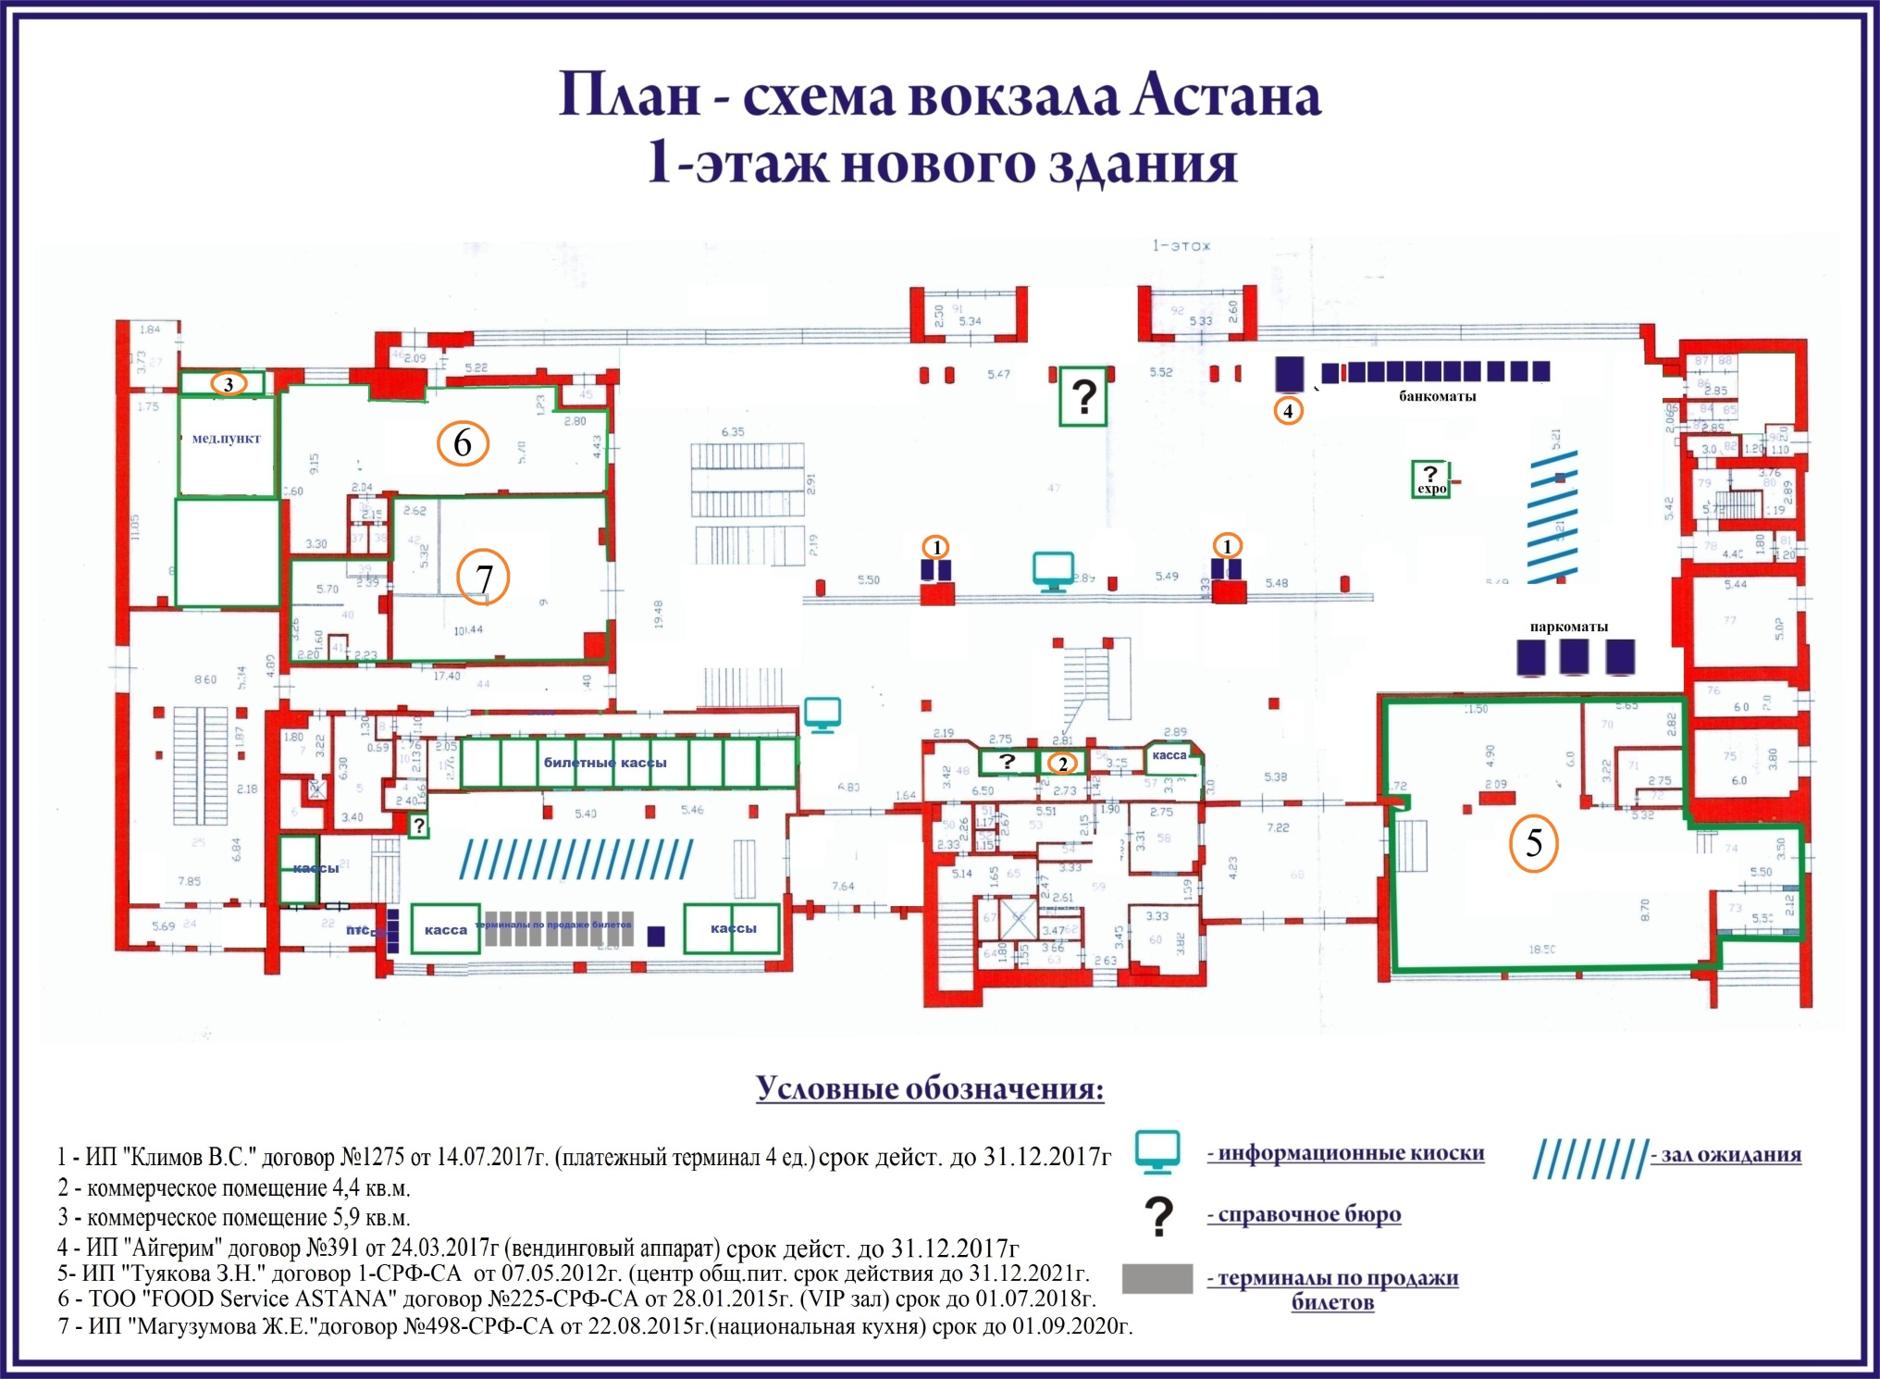
СХЕМА РАСПОЛОЖЕНИЯ ПЕРЕДАВАЕМЫХ В АРЕНДУ ПЛОЩАДЕЙ
ДЛЯ КОММЕРЧЕСКОЙ ДЕЯТЕЛЬНОСТИ НА ЖЕЛЕЗНОДОРОЖНОМ ВОКЗАЛЕ АСТАНА
1 этаж нового здания
1
2
1. Коммерческое помещение – 32 кв.м. 2. Частная касса – 5,7 кв.м.

Slide 2
СХЕМА РАСПОЛОЖЕНИЯ ПЕРЕДАВАЕМЫХ В АРЕНДУ ПЛОЩАДЕЙ
ДЛЯ КОММЕРЧЕСКОЙ ДЕЯТЕЛЬНОСТИ НА ЖЕЛЕЗНОДОРОЖНОМ ВОКЗАЛЕ АСТАНА
2 этаж нового здания
0
3
3. Коммерческое помещение – 7,37 кв.м.

Slide 3
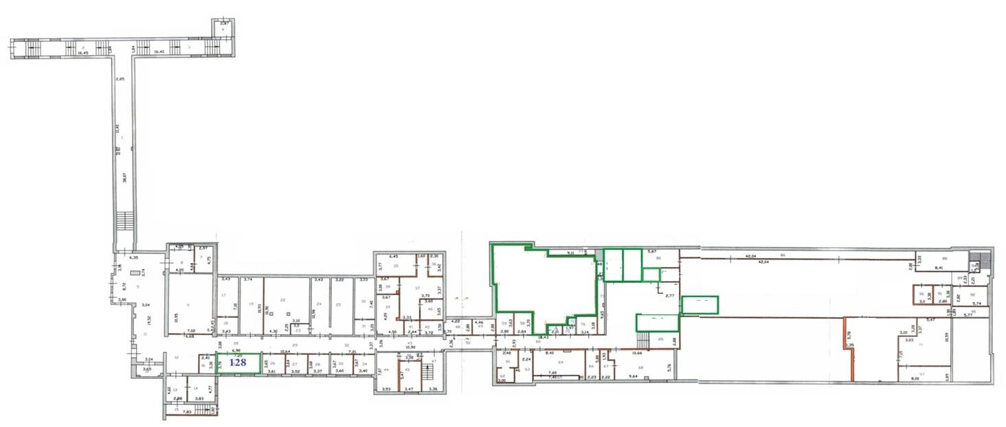
СХЕМА РАСПОЛОЖЕНИЯ ПЕРЕДАВАЕМЫХ В АРЕНДУ ПЛОЩАДЕЙ
ДЛЯ КОММЕРЧЕСКОЙ ДЕЯТЕЛЬНОСТИ НА ЖЕЛЕЗНОДОРОЖНОМ ВОКЗАЛЕ АСТАНА
цокольный этаж
4
5
4. Коммерческое помещение – 16 кв.м. 5. Коммерческое помещение – 6 кв.м.

Slide 4
СХЕМА РАСПОЛОЖЕНИЯ ПЕРЕДАВАЕМЫХ В АРЕНДУ ПЛОЩАДЕЙ
ДЛЯ КОММЕРЧЕСКОЙ ДЕЯТЕЛЬНОСТИ НА ЖЕЛЕЗНОДОРОЖНОМ ВОКЗАЛЕ АСТАНА
1 этаж старого здания
6
7
7
6. Коммерческое помещение – 30 кв.м. 7. ЖД и авиа касса -7,9 кв.м.

Slide 5
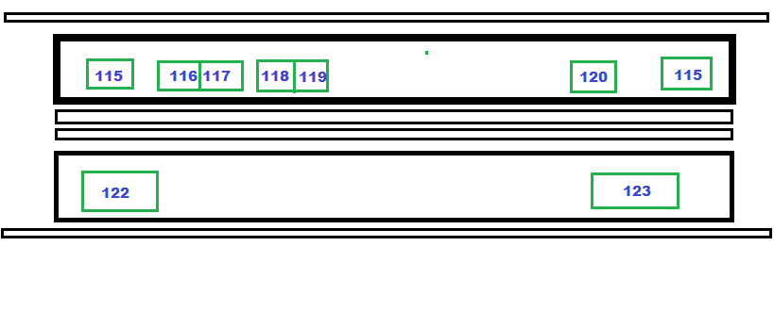
СХЕМА РАСПОЛОЖЕНИЯ ПЕРЕДАВАЕМЫХ В АРЕНДУ ПЛОЩАДЕЙ
ДЛЯ КОММЕРЧЕСКОЙ ДЕЯТЕЛЬНОСТИ НА ЖЕЛЕЗНОДОРОЖНОМ ВОКЗАЛЕ АСТАНА
Выход на перрон с конкорса
8
9
10
11
ВОКЗАЛ
8. Коммерческое помещение – 12,2 кв.м. 9. Коммерческое помещение – 10,38 кв.м. 10. Коммерческое помещение – 18,88 кв.м. 11. Коммерческое помещение – 12,2 кв.м.

